Slide 1
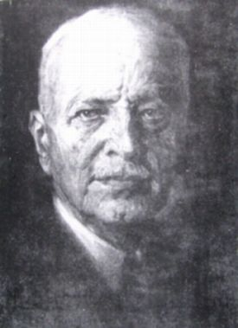
Paja jovanovic
(1859-1957)

Slide 2
Detinjstvo I skolovanje
Rodjen je u Vrscu,16. juna 1859.godine kao sin prvenac Stevana Jovanovica,uglednog vrsackog fotografa.Majka Ernestina rano je umrla,a otac se ubrzo ponovo ozenio.Paja je imao jos petoro brace i jednu sestru.Paja je veoma rano pokazao sklonost prema crtanju I slikanju.Njegov otac,vrstan fotograf,imao je dara za slikarstvo.Osim toga,on je uVrscu mogao videti dela svojih slavnih predhodnika:Arsenija Arse Todorovica,Pavela Djurkovica,Jovana Popovica…Tako je I Paja sam poceo da crta,prvo u tajnosti,kopirajuci crkvene slike,provodeci sate u praznoj crkvi.U svojo 14. godini,dobio je prvu porudzbinu i propusnicu za Bec I mogucnost da se upise na slikarsku Akademiju.

Slide 3
Upis na becku slikarsku Akademiju nije bio jednostavan.Posto je bio bez zavrsene gimnazije I ne odgovarajuceg uzrasta,od njega se trazilo da prethodno zavrsi gimnaziju i da pohadja skolu crtanja kod profesora Maholca.Profesorova naklonost,ali i Pajina upornost,ucinili su da ubrzo postane najbolji ucenik u skoli.Aprila 1877.godine,upisuje se na opsti slikarski tecaj becke Akademije od oktobra postaje redovan ucenik ove skole I to kod veoma cenjenog slikara Kristijana Gripenkerla.Redovne studije zavrsio je nakon 3 godine.Istovremeno se usavrsava u majstorskoj klasi profesora Leoploda Karla Milera.

Slide 4
Dela
Paja je mnogo putovao I na tim putovanjima nalazio znacajnu inspiraciju za rad.Jos kao student becke Akademije,podstican sopstvenom radoznaloscu gotovo svaki raspust koristio je da putuje po Balkanu.Tamo je nalazio inspiraciju,a po povratku,pun utisaka slikao mnogobrojne zanr slike:Ranjeni Crnogorac,Seoba Srba...Takodje je voleo da slika portrete,najpoznatiji su:portret Mihajla Pupina I njegove cerke,portret princeza Milice,a zatim I portrete prestolonaslednika Danila I kralja Nikole.U Becu je slikao starog cara Franju Josifa I izradio 9 njegovih portreta.

Slide 5
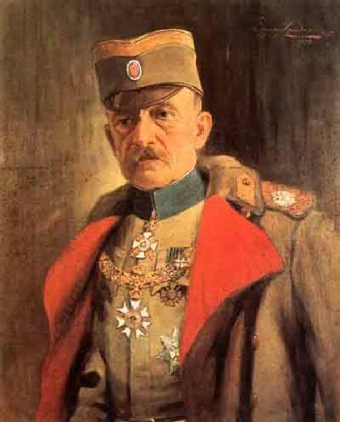
Zivojin Misic

Slide 6
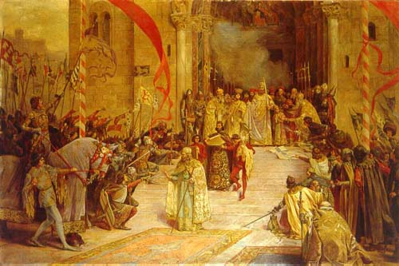
Krunisanje Cara Dusana

Slide 7
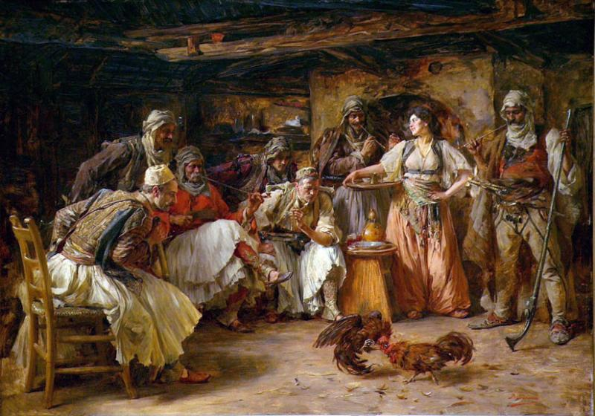
Borba Petlova

Slide 8
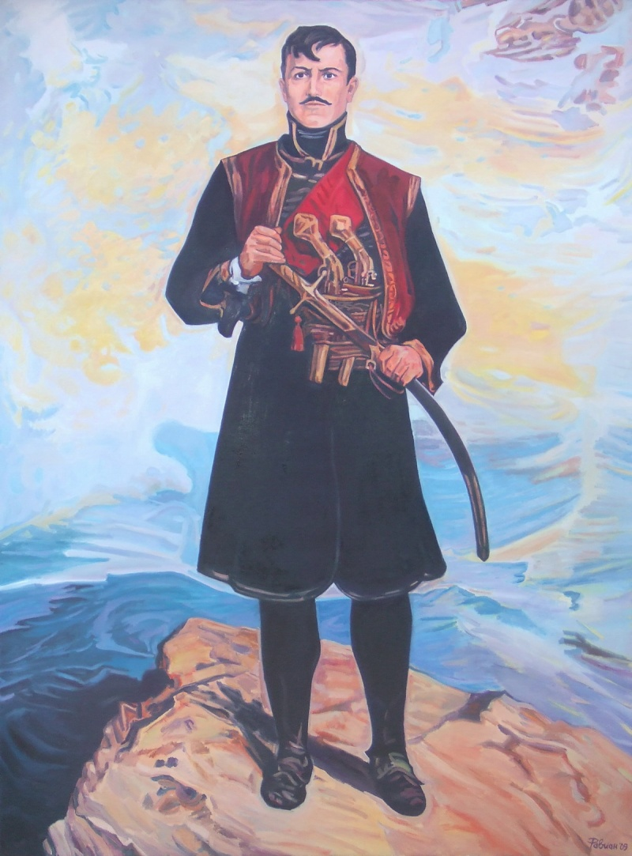
Karadjordje

Slide 9
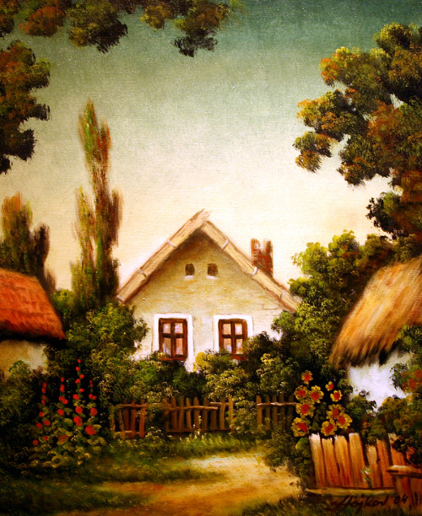
Basta

Slide 10
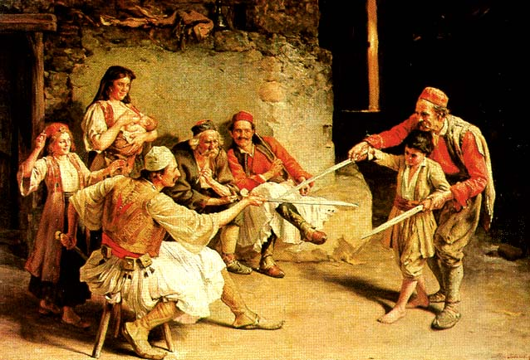
Cas Macevanja

Slide 11
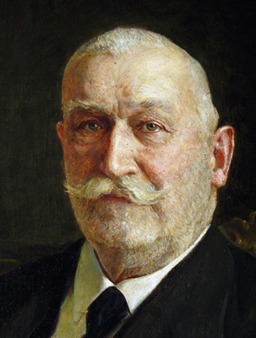
Portret
Laze
Dundjerskog

Slide 12
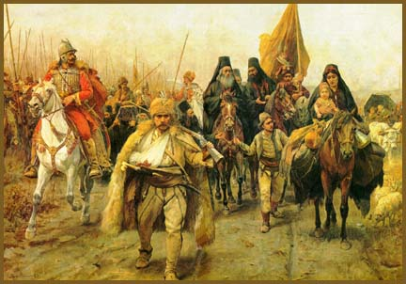
Seoba Srba

Slide 13
Najvise je paznje posveciva zenskim likovim:Gospodja Mirka,Gospodja Siraus,Teodora Dundjerski,Igracica Bergel,ali I svoju suprugu Muni I mnoge druge.Slikanje zena za Paju je znacilo slikanje lepote I nije zeleo da ih vidi ruzne I stare.Mnogi kriticari su mu zamerali sto je I manje lepe zene,crtao kao lepotice,a on nije obracao paznju I ostao dosledan sebi I svojoj zivotnoj mudrosti:”Vestina je naci lepotu”.

Slide 14
Priznanja
Prvo priznanje je dobio 1882 na studijama u Becu za sliku Ranjeni Crnogorac.Za tu sliku je dobio prvu nagradu I carsku stipendiju.Vlast ga ie izabrala 1884.godine za dopisnog clana Srpskog ucenog drustva,1888 izabran je I za redovnog clana Srpske kraljevske akademije.1893.te (svecano proglasenje).Te 1895.dobija Paja dve znacajne porudzbine za Milenijumsku izlozbu koja je trebalo da se odrzi u Budimpesti 1896.godine.Paja je 1.put dosao u Beograd 1910.godine,na poziv kralja Petra I.Umro je 30.novembra 1957.godine u Becu.Kao sto je zeleo.Urna sa pepelom je preneta za Beograd.

Slide 15
Radili : Tanja , David , Mica ☺

